Slide 1
МОУ ЛЕСНАЯ СОШ
Методическая разработка внеклассного мероприятия для учащихся 5-6 классов
«ВЕСЁЛАЯ КОЛЯДА»
Выполнила:
Учитель МУЗЫКИ
Секисова Людмила Николаевна

Slide 2
Степень актуальности и важности мероприятия:
Пробуждение России начинается с возрождения и понимания природы родных традиций. Возрождая правду об истинном смысле наших народных традиций и обычаев, мы налаживаем связь времён, пробуждаем генетическую память Русов, возрождаем культуру Великой Руси.
Давайте же вместе возродим правду о прошлом нашей Родины и будем праздновать свои родные праздники! Празднование Коляды своим весельем и оптимизмом выражало веру наших далёких предков в неизбежность победы добрых начал над силами зла.
Вид мероприятия:
Народный праздник с театрализованным действием.

Slide 3
Цели и учебно-воспитательные задачи:
Воспитывать интерес и любовь к истории своего народа, чувство ответственности за сохранение и развитие народных традиций.
Формировать гордость за историю своего народа.
Расширять кругозор детей, развивать творческие способности.
Приобщать детей и молодёжь к традиционной праздничной культуре;
Обогащать детский досуг игровыми элементами русского фольклора;
Воспитывать у детей бережное отношение и уважение к национальной русской культуре, народным традициям, обычаям и обрядам;
Поддерживать интерес детей к истокам русской национальной культуры;
Продолжать знакомить детей с обрядовыми праздниками;
Разучить музыкальный фольклорный материал, использовать в повседневной жизни;
Прививать любовь к традициям и культуре своей страны, воспитывать чувство патриотизма.
восстановить утраченные традиции православных праздников.
познакомить с историей самого весёлого крестьянского праздника;
представить праздничные колядки;
рассказать о святочных гаданиях.

Slide 4
Интеграция образовательных областей: Познание, музыка, коммуникация, социализация.
Предварительная работа с детьми:
Познакомить с понятием « Сочельник» и содержанием праздника Рождество. Его значением.
Познакомить с обрядом колядования. Рассказать, как весело проводили раньше время между Рождеством и Крещением, называемое Святками. Дать детям знания о том, что многое в жизни имеет свое начало; год тоже имеет свое начало. Это своеобразный день рождения, который люди отмечают все вместе.
Продолжать вызывать у детей интерес к традициям русского народа, календарно-обрядовому празднику «Святки – Колядки».
Обогатить детский словарный запас народными терминами.
Приобщать детей к народным играм, песням, колядкам, частушкам, пляскам.
Развивать эмоциональную отзывчивость, внимание. Воспитывать интерес и уважение к прошлому, к истории и культуре своего народа.
Беседы: «Рождество христово»; «Святки»; «Коляда»
Чтение детям: Б. Пастернак «Рождественская звезда»; О. Ефремова «Рождество Христово»; Н. Гоголь «Коляда»; Н. Хвостов «Сочельник в лесу»; А. Майкова «колыбельная»; С Маршак «двенадцать месяцев» ; С. Есенин «поет зима».
Беседы по картинам русских художников: Н. Пимоненко «Святочное гадание»; А. Саврасов «зимний пейзаж»; П. Соколов «Тройка зимой».
Слушание музыки: П. Чайковский «Январь. У каменька», «Декабрь. Святки» из цикла «времена года». Слушание колокольный звон.
Заучивание колядок.
Оборудование: костюмы, музыкальное сопровождение, Вифлеемская звезда, музыкальные инструменты, угощения, предметы для гадания: свечи, зеркало, платок, снежки, валенок

Slide 5
Богатые мужички, открывайте сундучки, доставайте пятачки,
Если нету пятака, то давайте пирога.
Не дадите пирога – мы корову за рога.
Поведём на торжок, продадим за пирожок!».

Slide 6
-Не пора ли вам, хозяева, колядовщиков дарить? Прикажите, не держите, наших ножек не знобите!

Slide 7
- Здравствуйте, хозяин с хозяюшкой! Позвольте под окошко встать, коляду заспевать!

Slide 8
Снежная Баба: Да я не просто пришла,
а за метлой.
Хотела двор подмести, а метлы-то нет.

Slide 9
Чёрт: Дайте мне не мало, колбасы да сала.
Дай свиные ножки, пышки да лепёшки,
Каши горшок, пирога кусок.
Тётенька добренька,дай кусочек сдобненький.
Не режь, не ломай, весь подавай!

Slide 10
«Баба Яга, костяная нога, нос крючком, волоса торчком. Печку топила, кашу варила, с печки упала, ногу сломала. Пошла в огород, рассмешила весь народ, Пошла на улицу, раздавила курицу!»

Slide 11
Медведь: Где ты, козочка, ходила? Коза: Ходила я по тёмным лесам, по широким борам. Медведь: Как тебя, Козочка, волки не съели, стрельцы не вбили? Коза: А не боюсь я ни волков, ни стрельцов. А боюсь я деда старого. У того деда борода седа, Он меня исколе, испоре сквозь полотенце в ретивое сердце.

Slide 12
- Ряженый, суженый, молодой, не простуженный, Явись, появись !

Slide 13
- Кто это здесь поёт, Мне, Домовёнку, спать не даёт?

Slide 14
-Хорошо колядка пелась, милые подружки, Только что за посиделки без нашей частушки. -Раз пошла я за водой, увидала милого, Опустила вёдра в воду и про них забыла.

Slide 15
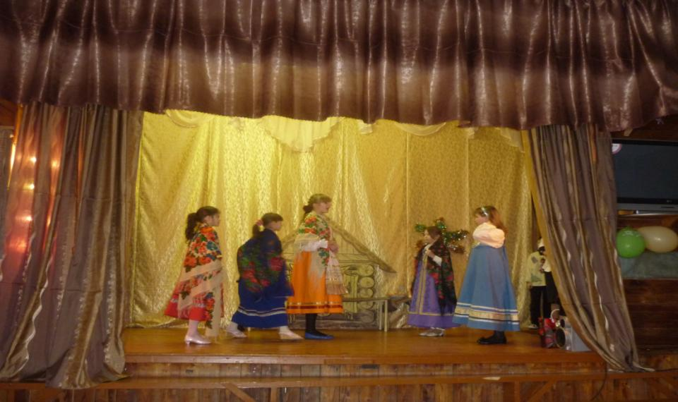
-Выхожу плясать на круг – отодвинься, милый друг.
Теперь поздно любоваться, коли выпустил из рук.
-Посулился – не явился, обещался – не пришёл,
Видно рваный полушубок на палатях не нашёл.

Slide 16
-Все пришли, все пришли, все на лавку сели, Моего и твоего видно волки съели. -Дай, Бог, снежку, гладеньку дорожку, Неудача чтоб ушла от мово окошка!

Slide 17
-Мы Лесновские девчонки, мы нигде не пропадём, Мы озёра переедем и все реки перейдём. -Ой, пол провались, потолок провались, На доске останемся, с колядкой не расстанемся!

Slide 18
